Slide 1
Hospital Pediátrico de San Miguel del Padrón
2017
Enfermedades cardiovasculares
Dra. Denise Bello González
Especialista de 1˚ grado en Medicina Intensiva Pediátrica

Slide 2
Sumario:
Cardiopatías congénitas
Miocardiopatías
Enfermedades que afectan el endocardio y el pericardio
Hipertensión arterial
Arritmias
Fiebre reumática

Slide 3
Cardiopatías
Congénitas
Adquiridas

Slide 4
Síndrome de Down
Incidencia anual de las Cardiopatías congénitas
6,4 por cada 1000 nacidos vivos.
2 de cada 1000 nacidos presenta malformaciones de difícil tratamiento y mal pronóstico.

Slide 5
Cardiopatías Congénitas
Cianóticas 38 %
Acianóticas 62%

Slide 6
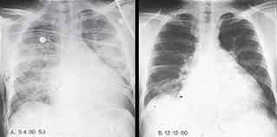
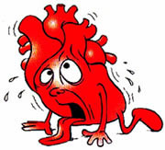
Grupo I
Grupo II
Clasificación de las Cardiopatías Congénitas Cianóticas
Grupo III

Slide 7
Crisis de Hipoxia

Slide 8
I- FP ↓
No
Cardiomegalia
II- FP ↑
Cardiomegalia
Clasificación de las Cardiopatías Congénitas Cianóticas
III- FP ↓
Cardiomegalia

Slide 9
Cardiopatías congénitas no cianóticas

Slide 10
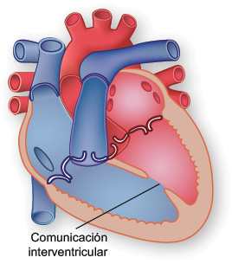
Cardiopatías congénitas no cianóticas
Comunicación interauricular
Comunicación interventricular

Slide 11
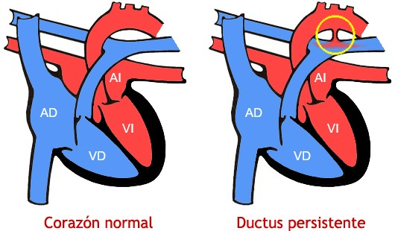
Cardiopatías congénitas no cianóticas
Persistencia del conducto arterioso

Slide 12
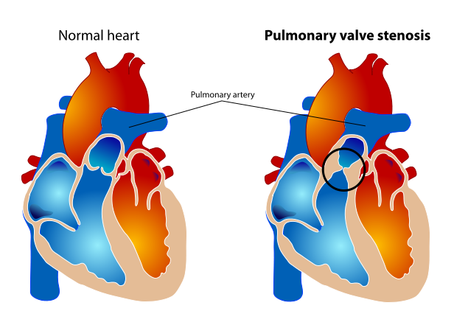
Cardiopatías congénitas no cianóticas
Estenosis pulmonar
Estenosis Aórtica

Slide 13
Cardiopatías adquiridas
Miocarditis
Miocardiopatías
Pericarditis
Endocarditis

Slide 14
Hipertensión arterial
La elevación persistente de la tensión arterial sistólica y o diastólica superior a valores percentiles considerados como normales en relación con su sexo edad y talla.
Normal <90 p
Normal alta 9o-95 p
Significativa> 95 -99 p
Severa > 99 p

Slide 15
Clasificación de la Hipertensión arterial.
Primaria o Esencial: tiene su origen la niñez y representa el 80 % generalmente es ligera y obedece a un patrón genético multifactorial.
Secundaria. La HTA secundaria es más bien severa y obedece a múltiples causas desde las renales a las cardiovasculares como por ejemplo la coartación de la aorta.

Slide 16
Arritmias
Taquiaritmias FC 180-300 latidos por min
Bradiarritmias FC menor de 90 latidos por min en recién nacidos y menor de 60 en el resto de las edades

Slide 17
Marcapaso

Slide 18
Fiebre reumática
Estrptococo betahemolítico del grupo A

Slide 19
Fases del proceso reumático
Estadio o fase I: Infección Estreptocócica.
Estadio o Fase II: Producción de Anticuerpos( 2 – 3 semanas Pte Asintomático)
Estadio o Fase III: Período de estado de la enfermedad (Signos y síntomas)

Slide 20
Criterios de Jones
Signos mayores:
Carditis
Poliartritis
Corea
Nódulos subcutáneos
Eritema marginado

Slide 21
Criterios de Jones
Signos menores:
Fiebre
Antecedente de brote reumático anterior
Altragia
Velocidad de eritrosedimentación acelerada
Proteína C reactiva positiva
P_R alargado en el EKG
Antecedente de infección estreptocócica previa demostrable por:
Un título de antiestreptolisina O elevado
Un exudado faríngeo positivo
Escarlatina previa

Slide 22
Diagnóstico
2 Signos mayores
1 Mayor acompañado de 2 o más menores

Slide 23
Profilaxis
Prevención primaria
Prevención secundaria
Prevención de la endocariditis

Slide 24
Bibliografía
Básica:
Valdés Martin S y Gómez Vasallo en “Temas de Pediatría”. ECIMED. 2006
Complementaria:
Autores Cubanos Pediatría. Tomo III. ECIMED. 2006
Suardiaz J. Nelson. Tratado de Pediatría. Vol.. 15 ed. 1998
Cruz M. Tratado de Pediatría Vol. III. 7 ed. 2006

Slide 25
Gracias

